Slide 1
Programmering for kjemikere
Del 2: Datahåndtering og statistikk
Andreas Haraldsrud
Kjemisk institutt, UiO

Slide 2
Hva er gjennomsnitt?
Hva er regresjon?
Hva er standardavvik?

Slide 3
Problem: For få datapunkter
Ønsker å forutsi verdier ved T = 50 °C og T = 200 °C.
Temperatur (°C) | NH₃, løselighet (g/100 mL H₂O) | NaCl, Løselighet (g/100 mL H₂O)
0 | 88.5 | 35.7
20 | 56.0 | 35.9
40 | 34.0 | 36.4
60 | 20.0 | 37.1
80 | 11.0 | 38.0
100 | 7.0 | 39.2

Slide 4
Løsning 1: Interpolasjon

Slide 5
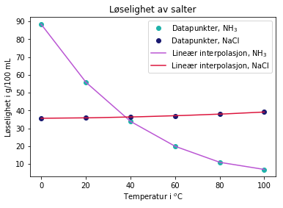
Interpolasjon
Interpolasjon
Når vi interpolerer, finner vi datapunkter mellom to ukjente datapunkter ved å tilpasse en funksjon til området mellom disse to punktene.
Notes:
Eksempel på tavla.

Slide 6
Polynominterpolasjon
Vi kan utføre den nyttigste og vanligste formen for interpolasjon vha. interp1d fra scipy-biblioteket:
Lager først funksjoner av en bestemt type/kind (linear, quartic, cubic…).
Lager nye x-verdier som vi kan ta som argumenter i de nye funksjonene.
Forer x-verdiene inn i funksjonene og har dermed et sett med nye interpolerte punkter.

Slide 7
Vi plotter og interpolerer!
Temperatur (°C) | NH₃, løselighet (g/100 mL H₂O) | NaCl, Løselighet (g/100 mL H₂O)
0 | 88.5 | 35.7
20 | 56.0 | 35.9
40 | 34.0 | 36.4
60 | 20.0 | 37.1
80 | 11.0 | 38.0
100 | 7.0 | 39.2
Notes:
Livekoding av interpolasjon.

Slide 8
Fordeler og ulemper
Fordeler:
  Vi får linjer/kurver eksakt gjennom punktene våre. Dette gir lokalt gode resultater.
  Tilpasser på en god måte datasett som ikke er så lette å tilpasse med én enkelt funksjon.
Ulemper:
  Interpolasjon generaliserer ikke med utgangspunkt i dataene.
  Vi kan derfor ikke si noe om utviklingen framover (ekstrapolering).
Notes:
Diskusjon før svar.

Slide 9
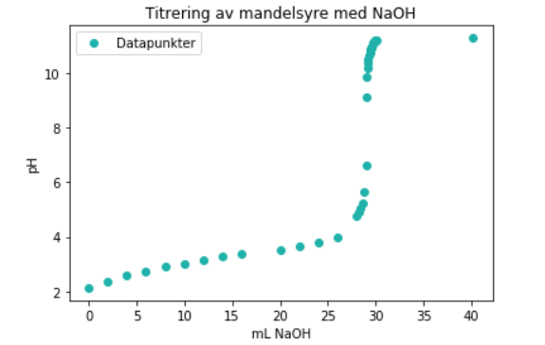
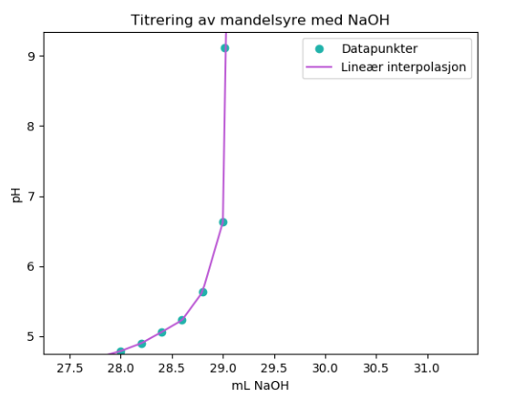

Slide 10
Løsning 2: Regresjon

Slide 11
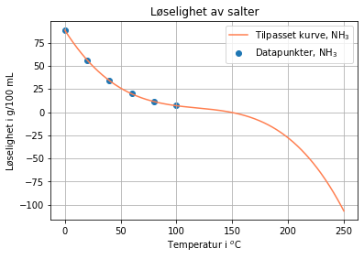
Regresjon
Regresjon
Regresjon betyr å finne en funksjon som er best mulig tilpasset alle punktene i et datasett.

Slide 12
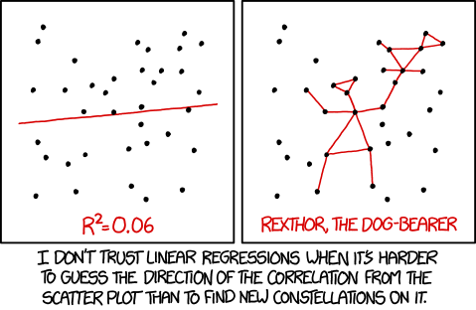
Regresjonsanalyse
Det finnes mange typer regresjon, og de ulike metodene gir ulike kurver.
Vi kan teste hvor godt modellen vår passer med dataene våre ved å gjøre ulike analyser. En vanlig analyse er å finne R² (determinasjonskoeffisienten).
R² ligger mellom 0 og 1, der 1 er
best mulig tilpasning.

Slide 13
Regresjon = modell
Når vi utfører regresjon, lager vi en modell for utviklingen i datasettene våre.
Med en modell kan vi ekstrapolere (forutsi utvikling framover).
En må være svært forsiktig med ekstrapolering!
En R²-verdi nær 1 er ikke ensbetydende med at modellen er god!

Slide 14
Vi gjør en regresjon!
Temperatur (°C) | NH₃, løselighet (g/100 mL H₂O) | NaCl, Løselighet (g/100 mL H₂O)
0 | 88.5 | 35.7
20 | 56.0 | 35.9
40 | 34.0 | 36.4
60 | 20.0 | 37.1
80 | 11.0 | 38.0
100 | 7.0 | 39.2
Notes:
Livekoding av interpolasjon.

Slide 15
Statistikk

Slide 16
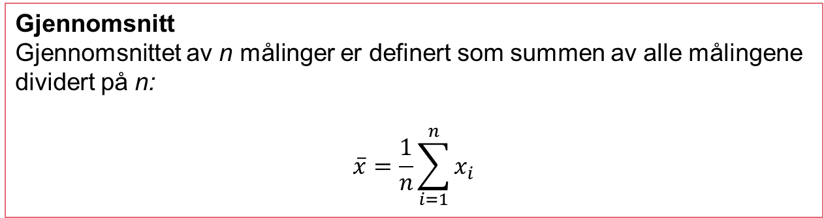
Statistisk analyse
En statistisk analyse kan avdekke trender og mønstre i dataene våre.
Det er viktig å ha kontroll på feil og måleusikkerhet!
Vi gjør ofte mange målinger for å minske usikkerheten i måledataene våre.
Gjennomsnitt
Gjennomsnittet av n målinger er definert som summen av alle målingene dividert på n:
$$\overline{x}=\frac{1}{n}\sum_{i=1}^{n}{x_{i}}$$

Slide 17
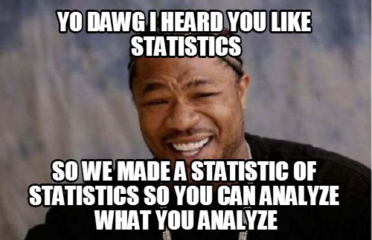

Slide 18
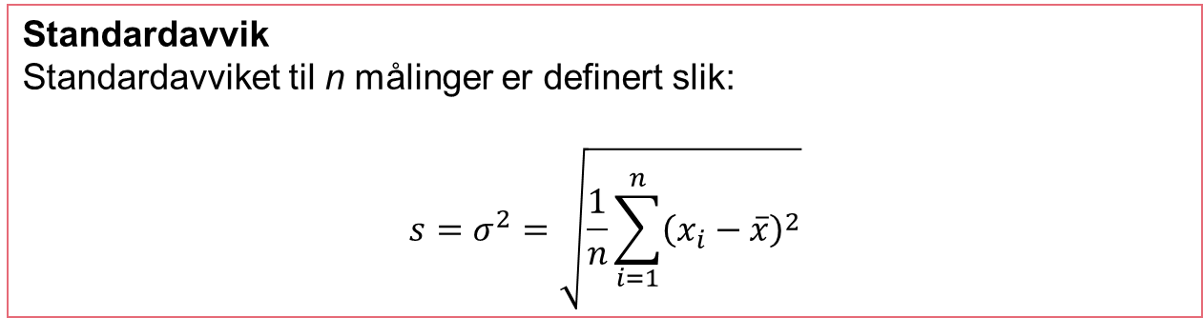
Målinger på spredning av dataene
Vi har flere målinger for spredning av målinger: varians og standardavvik er de vanligste.
Standardavviket er definert som den positive kvadratrota av variansen, og er den vanligste måter å måle statistisk spredning på.
Standardavvik
Standardavviket til n målinger er definert slik:
$${s=σ}^{2}=\sqrt{\frac{1}{n}\sum_{i=1}^{n}{{\left(x_{i}−\overline{x}\right)}^{2}}}$$

Slide 19
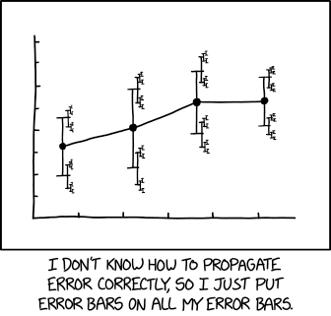
Spredningsplott
Det er også mange måter å grafisk framstille statistisk spredning på.
Vi ser på usikkerhetsstolpeplott.

Slide 20
Hva skal dere kunne?
Lese filer (med loadtxt) og sortere fildata.
Definere begrepene interpolasjon og regresjon.
Utføre interpolasjon og regresjon på datasett med biblioteker.
Kritisk vurdere regresjonsmodeller.
Lage egne funksjoner for gjennomsnitt og standardavvik, i tillegg til å bruke ferdige biblioteker for å regne ut dette.
Framstille statistisk spredning grafisk.

